Slide 1
從大數據到台灣華語流行音樂 熱門和弦結構分析 From Big Data to Taiwan Mandopop Music Popular Chords Analysis
指導老師：李瑞元 教授
研 究 生 ：廖偉帆

Slide 2
簡報大綱
說明研究背景與目標
說明研究理論基礎
說明研究架構

Slide 3
研究背景
官大為（Wiwi Kuan）：為什麼流行歌聽起來都這麼像？
相同或相似的和弦進行被重複利用，只是轉了調改了節奏。
是不是聽眾對於流行音樂有一些特別的「口味」？

Slide 4
研究背景
雖然有人提出這樣的假設，但沒有實際的統計或者數據分析探討其真實性。
隨著大數據的時代來臨，藉由大數據的分析方法，找出聽眾對於台灣華語流行音樂何嫌結構的喜好。

Slide 5
研究背景
根據文化部統計,我國有聲出版業民國 101 年所花費的營業成本中,以唱片製做之費用最高,佔整體營業支出之 25.19%。
若在製作階段掌握聽眾喜好,即可降低音樂出版後銷售量不佳之風險。
相較於銷售後才能知道的使用者播放數次等資料分析出的事後統計資料,具有較高的價值 。

Slide 6
研究目標
運用台灣指標性的線上串流音樂平台KKBOX提供之音樂相關資料,蒐 集台灣華語流行音樂排行榜的相關資訊;
藉由線上音樂分析平台Songle.jp,將非結構化音樂資料進行結構化的轉 換,分析熱門樂曲的音樂結構;
利用大數據常用的群集分析之方法,找出做熱門的台灣華語流行音樂最 熱門的音樂和弦結構,以了解聽眾喜好;
以視覺化的方式呈現台灣華語流行音樂之熱門音樂和弦結構。

Slide 7
理論基礎-大數據在音樂產業的應用
大數據改變了「告示牌」對暢銷金曲的定義
「大賣才能成為金曲」？
告示牌除了將YouTube播放次數加進他的演算法外，也加入了其他主流串流媒體上大量的數據，進而改善了他的排行榜。
聽眾開始掌握這個決定權，音樂產業則必須開始重視並且應用這些社群間分享的大數據 。

Slide 8
理論基礎-大數據在音樂產業的應用
Pandora靠用戶數據預測葛萊美獎
每到頒獎前夕各界都會開始爭相預測得獎的結果。
Pandora利用對於用戶歌曲喜好的相關資料預測葛萊美獎結果。
準確率誤差可以在三名以內 。

Slide 9
理論基礎-大數據在音樂產業的應用
Pandora靠用戶精準投放廣告
將用戶歌曲喜好資料「變現」。
與其漫無目的投放廣告，不如給用戶他會喜歡的廣告。
廣告商得到效益＋Pandora取得廣告收入＋用戶得到喜歡的資訊 ＝三贏的局面。

Slide 10
理論基礎-大數據在音樂產業的應用
Pandora提供聽眾數據分析工具AMP
音樂人難以取得聽眾數據。
提供數據呈現平台，幫助音樂人了解其聽眾，如來自哪裡、聽什麼、收聽的習慣。
音樂人成功推廣作品＋聽眾聽到滿意作品＋Pandora增加用戶數＝三贏的局面。

Slide 11
理論基礎-音樂類型
台灣華語流行音樂泛指台灣流行音樂中以中文為主要演唱語言的流行音樂 。
KKBOX將其音樂分類為：綜合新歌、華語、西洋、日語、韓語、台語、粵語、嘻哈R&B、搖滾、電子、古典、爵士以及世界心靈共十三類 。
本年就將採用其華語音樂排行資料。

Slide 12
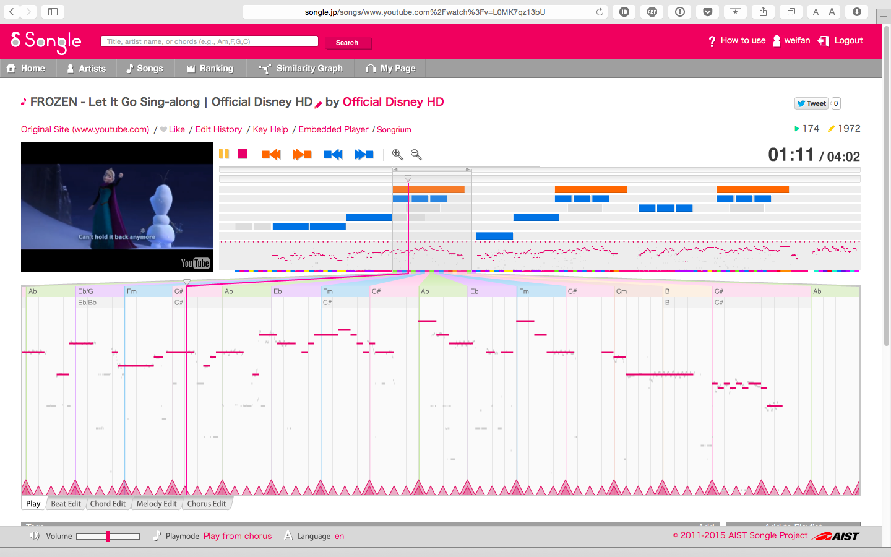
理論基礎-Songle.jp
建立於Web Service的音樂分析軟體。
可將音樂的音源訊號轉換為音樂細部結構資訊，如節奏結構、旋律結構、段落結構以及和弦結構。

Slide 13
理論基礎-群集分析
群集分析（Clustering analysis），可將資料藉由相似度或相異度，利用分群的演算法以及機器學習，於將一堆難以分類的資料建立群集的一種分析方式。
經群集分析後的資料，各群集背後可能具某種特徵以及關聯性，可藉此找出資料背後難以被發現的重要意義。

Slide 14
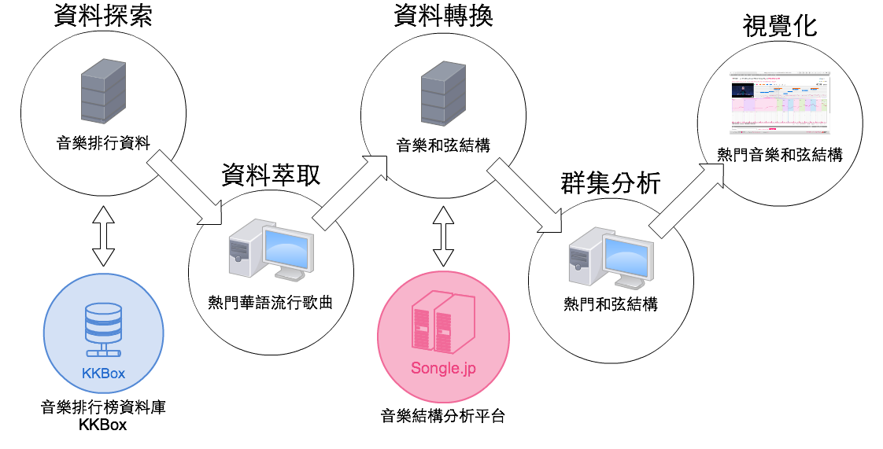
研究架構

Slide 15
系統開發環境及工具
研究階段 | 開發環境 | 使用工具 | 說明
資料探索 | CentOS、Web Service | PHP、MySQL | 運用雲端虛擬機器建立基於Web Service，開發PHP網路爬蟲進行探索，結合MySQL資料庫蒐集並儲存歷年音樂排行榜資料。
資料萃取 | CentOS | R | 利用R進行資料萃取，找出聽眾真正喜歡之台灣華語流行音樂。
資料轉換 | Web Service | Songle.jp | 運用線上音樂結構分析平台Songle.jp所提供之音樂和弦結構分析功能，將非結構化之音樂轉換為結構化之資料型態。
資料分群 | CentOS | R | 利用R進行群聚分析，找出台灣華語流行音樂之熱門和弦結構。
視覺化 | Mac OSX | Tableau | 運用資料視覺化軟體Tableau，將分析後之台灣華語流行音樂熱門和弦結構資料進行資料視覺化的動作，以利解讀聽眾口味。

Slide 16
Q&A

